Slide 1
CHỦ ĐỀ 7: TẾ BÀO
BÀI 12: TẾ BÀO – ĐƠN VỊ CƠ SỞ CỦA SỰ SỐNG

Slide 2
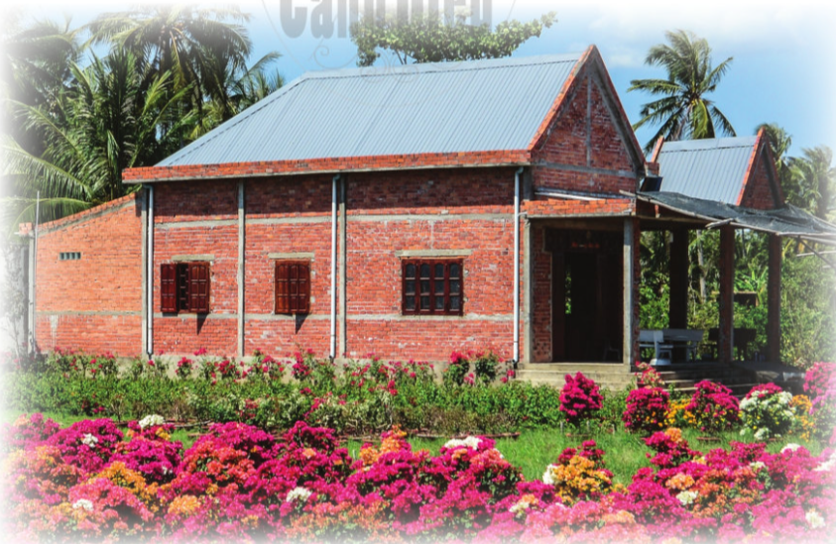
Quan sát
Hình 12.1
Ngôi nhà chủ yếu được xây dựng nên từ đơn vị cấu trúc là những viên gạch.
Vậy em hãy đoán xem cây xanh và cơ thể chúng ta được tạo nên từ đơn vị cấu trúc nào?

Slide 3

Tất cả các ngôi nhà này đều có đặc điểm chung là được xây nên từ những viên gạch. Sinh vật trên Trái Đất cũng vậy, từ những sinh vật rất nhỏ không nhìn thấy bằng mắt thường cho đến các sinh vậy khổng lồ nặng hàng trăm tấn, đều được cấu tạo từ một đơn vị cấu trúc.

Slide 4
NỘI DUNG BÀI HỌC
1. Tế bào là gì?
2. Hình dạng và kích thước của một số loại tế bào
3. Cấu tạo của tế bào động vật và tế bào thực vật
4. Cấu tạo của tế bào nhân sơ và tế bào nhân thực
5. Sự lớn lên và sinh sản
của tế bào
6. Thực hành quan sát tế bào

Slide 5
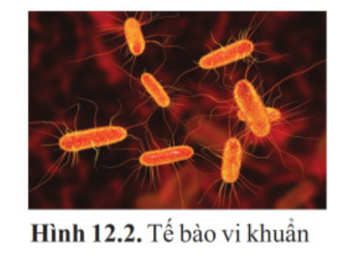
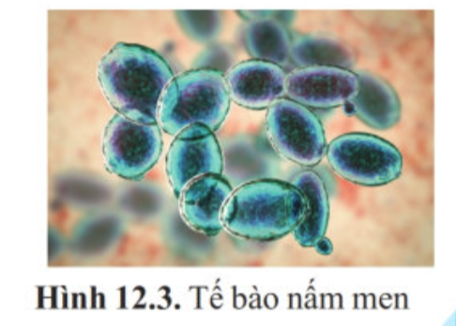
1. Tế bào là gì?
Lịch sử tìm ra tế bào do Robert Hooke (1665) lần đầu tiên quan 1 sát các tế bào chết từ vỏ cây sồi dưới kính hiển vi.
Tất cả các sinh vật, từ những sinh vật đơn giản như nấm, men, tới những sinh vật phức tạp nhưng động vật, thực vật đều được tạo nên từ tế bào, cũng giống như ngôi nhà được xây nên từ viên gạch.

Slide 6
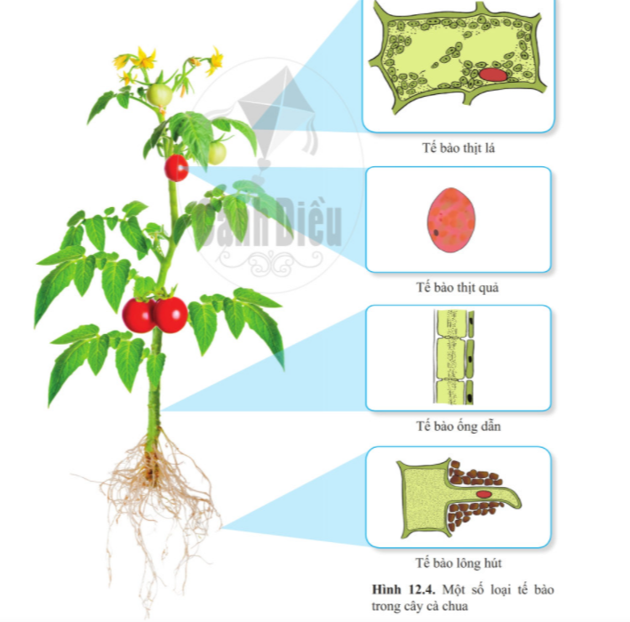
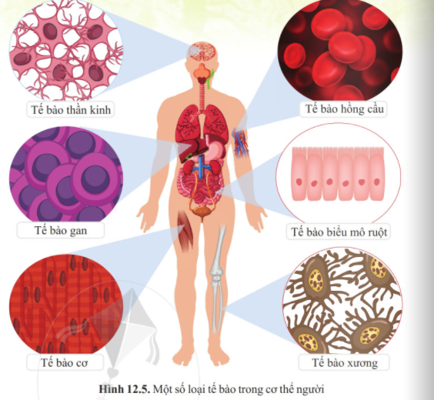
Quan sát Hình 12.4, 12.5
Hãy kể tên một số loại tế bào cấu tạo nên cơ thể cây cà chua, cơ thể người.

Slide 7
Một số loại tế bào cấu tạo nên cơ thể cây cà chua, cơ thể người
Tế bào thịt lá
Tế bào thịt quả
Tế bào ống dẫn
Tế bào lông hút
Tế bào thần kinh
Tế bào gan
Tế bào hồng cầu
Tế bào biểu mô ruột
Tế bào xương
Cây cà chua
Cơ thể người

Slide 8
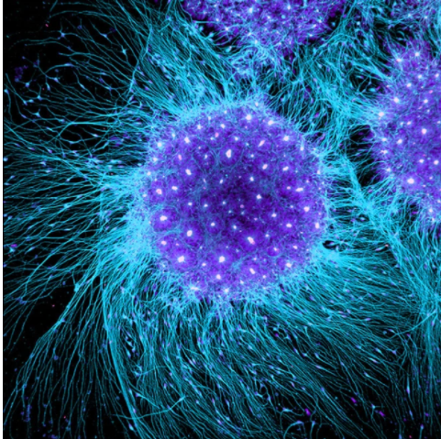
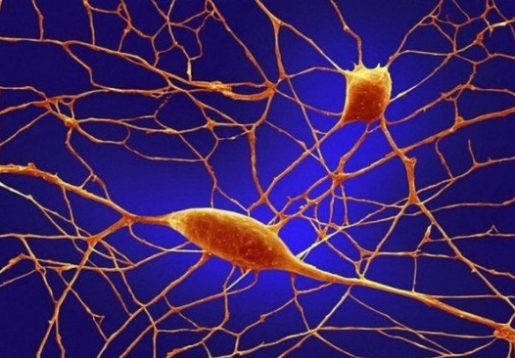
Khái niệm tế bào
Tế bào là đơn vị cấu trúc của sự sống.

Slide 9
II. HÌNH DẠNG VÀ KÍCH THƯỚC CỦA MỘT SỐ LOẠI TẾ BÀO GỐC
Em hãy mô tả kích thước của các loại tế bào theo gợi ý:
Tế bào | Hình dạng | Kích thước
Tế bào xương | Hình sao | ?
? | ? | ?

Slide 10
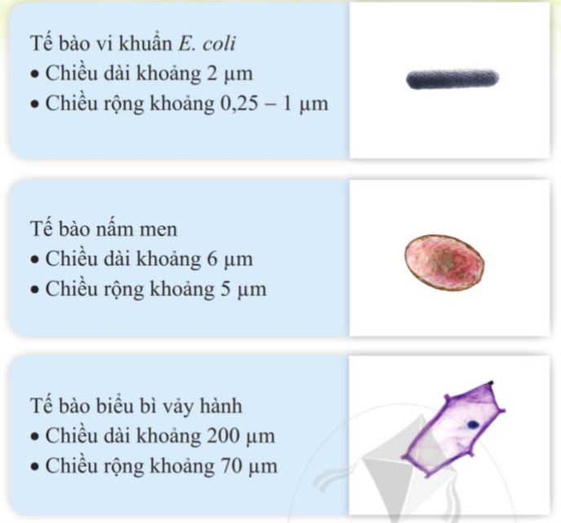
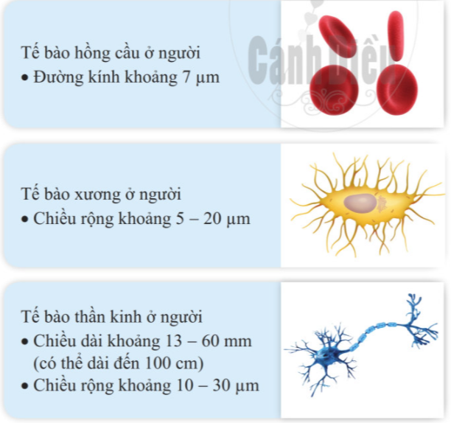

Slide 11
Bảng mô tả kích thước các loại tế bào
Tế bào | Hình dạng | Kích thước
Tế bào xương | Hình sao | Lớn
Tế bào vi khuẩn E.coli | Hình que | Nhỏ
Tế bào nấm men | Hình cầu | Nhỏ
Tế bào biểu bì vảy hành | Hình nhiều cạnh | Lớn
Tế bào hồng cầu ở người | Hình đĩa, lõm hai mặt | Nhỏ
Tế bào thần kinh ở người | Hình các tua ngắn | Lớn

Slide 12
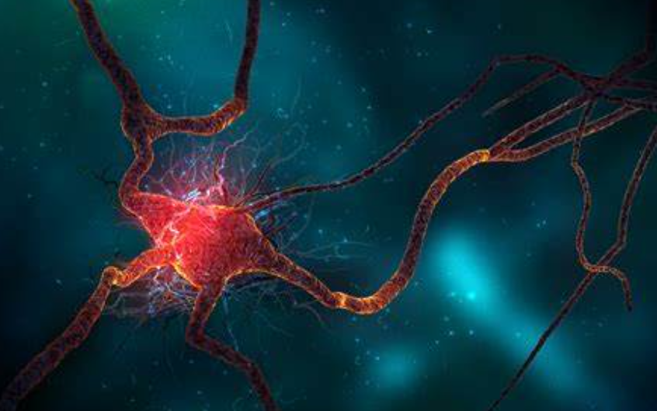
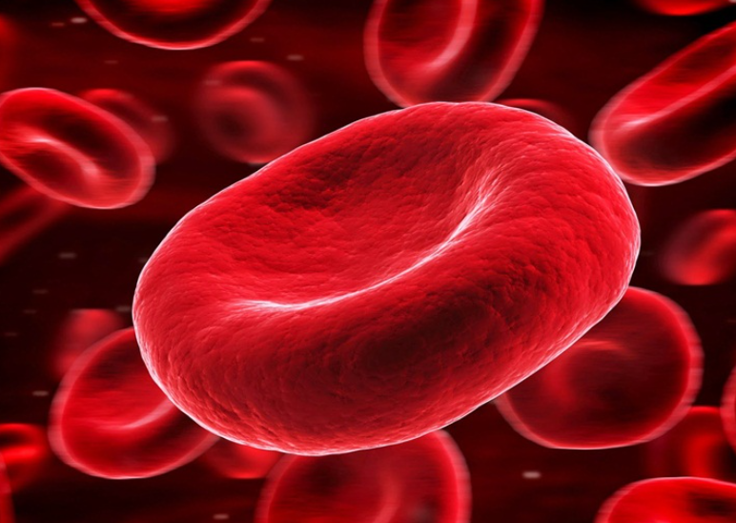
Mở rộng
Trong cơ thể người:
Tế bào thần kinh là tế bào có kích thước dài nhất.
Tế bào hồng cầu có hình dạng đĩa, lõm hai mặt, rất mềm dẻo, có thể thay đổi hình dạng khi đi qua các mao mạch hẹp.

Slide 13
Em hãy nhận xét về hình dạng, kích thước của các loại tế bào.
Kích thước tế bào của sinh vật không tỉ lệ thuận với kích thước cơ thể của sinh vật đó.
Rất nhỏ, mắt thường không nhìn thấy, phải dùng kính hiển vi để quan sát.
Các tế bào vi khuẩn thường có kích thước nhỏ. Các tế bào thực vật và động vật có kích thước lớn.
Tế bào có nhiều loại khác nhau.
Các loại tế bào khác nhau có hình dạng khác nhau.
Các hình dạng phổ biến của tế bào: hình que, hình cầu, hình đĩa, hình nhiều cạnh, hình thoi, hình sao,…
Hình dạng
Hình dạng

Slide 14
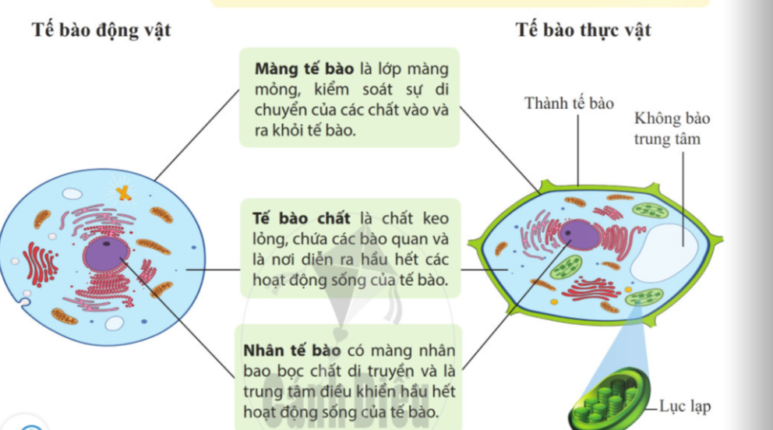
III. CẤU TẠO CỦA TẾ BÀO ĐỘNG VẬT VÀ TẾ BÀO THỰC VẬT
Quan sát Hình 12.7, em hãy cho biết:
Cấu tạo và chức năng của màng tế bào, tế bào chất và nhân tế bào.

Slide 15
Cấu tạo,chức năng của màng tế bào, tế bào chất và nhân tế bào
Cấu tạo | Chức năng
Màng tế bào: là lớp màng mỏng | Kiểm soát sự di chuyển
Tế bào chất: là chất keo lỏng, chứa các bào quan | Diễn ra các hoạt động sống của tế bào
Nhân tế bào: Có màng nhân bao bọc chất di truyền | Là trung tâm điều khiển hầu hết các hoạt động của tế bào

Slide 16
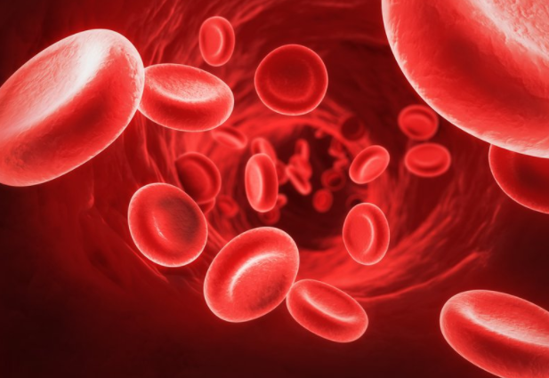
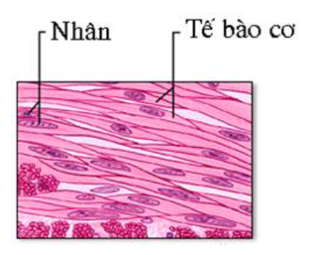
Mở rộng
Thông thường, mỗi tế bào có một nhân lớn ở trung tâm.
Cũng có những tế bào không có nhân (tế bào hồng cầu ở người trưởng thành), có tế bào có hai nhân (tế bào gan ngườ), nhiều nhân (tế bào cơ).

Slide 17
Em hãy so sánh:
Cấu tạo tế bào động vật và tế bào thực vật
Đều có các bào quan.
Là những cấu trúc thực hiện chức năng nhất định
Của tế bào.
Lục lạp: là bào quan ở tế bào thực vật mà không có ở tế bào động vật. Lục lạp tạo màu xanh cho Trái đất.
Thành tế bào: được tạo nên từ cellulose (chất rất bền), bảo vệ và nâng đỡ cơ thể thực vật, vì thực vật không có xương.
Giống nhau
Khác nhau

Slide 18
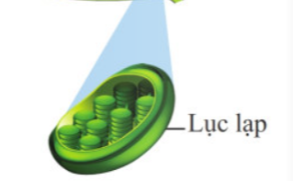
Thảo luận và trả lời câu hỏi
Nhờ có yếu tố nào mà lục lạp thực hiện được chức năng quang hợp?
Lục lạp mang sắc tố quang hợp (diệp lục) có khả năng hấp thụ ánh sáng để tổng hợp nên chất hữu cơ.

Slide 19
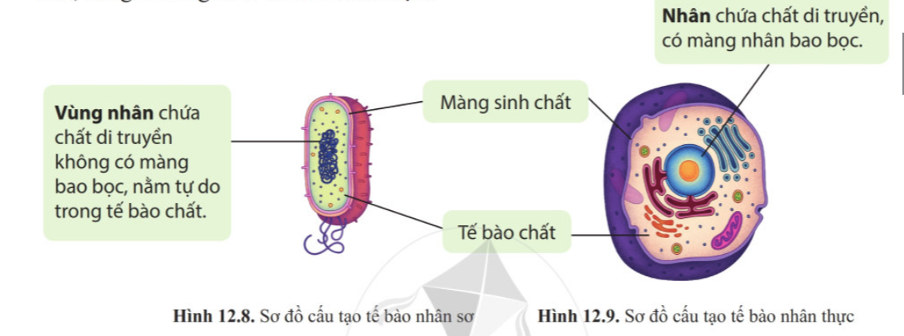
IV. CẤU TẠO CỦA TẾ BÀO NHÂN SƠ VÀ TẾ BÀO NHÂN THỰC
Quan sát Hình 12.8, Hình 12.9:
Nêu cấu tạo của tế bào nhân sơ và tế bào nhân thực.

Slide 20
Tế bào nhân sơ
Tế bào nhân thực
Vùng nhân
Màng sinh chất
Tế bào chất
Nhân
Màng sinh chất
Tế bào chất
Chứa chất di truyền, không có màng bao bọc, nằm tự do trong tế bào
Chứa chất di truyền, có màng nhân bao bọc

Slide 21
Thảo luận nhóm và trả lời câu hỏi
Lập bảng so sánh tế bào nhân sơ và tế bào nhân thực.
Tế bào nhân sơ | Tế bào nhân thực
Có ở tế bào vi khuẩn | Có ở tế bào động vật nguyên sinh, nấm, thực vật, động vật.
Chưa có nhân hoàn chỉnh, ko có màng nhân. | Nhân được bao bọc bởi lớp màng, chứa nhiễm sắc thể và nhân con.
Ko có hệ thống nội màng và các bào quan có màng bao bọc. | Có hệ thống nội màng chia các khoang riêng biệt.
Kích thước nhỏ bằng 1/10 tế bào nhân thực. | Kích thước lớn hơn.
Ko có khung xương định hình tế bào. | Có khung xương định hình tế bào.

Slide 22
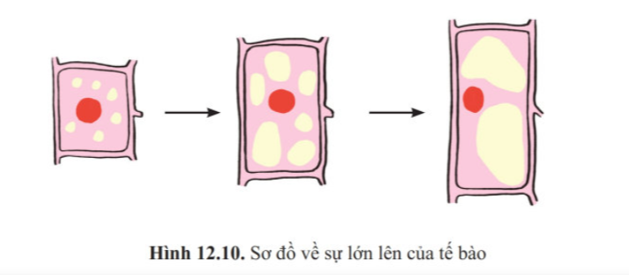
V. SỰ LỚN LÊN VÀ
SINH SẢN CỦA TẾ BÀO
Sinh vật được cấu tạo bởi các tế bào, giống như ngôi nhà được xây từ những viên gạch, nhưng sinh vật thì lớn lên còn ngôi nhà thì không thể lớn lên được.
Cơ thể sinh vật lớn lên là nhờ sự lớn lên và sinh sản của các tế bào.

Slide 23
Sự sinh sản của tế bào
Em hãy cho biết thế nào là sự sinh sản của tế bào?
Tế bào lớn lên, đạt đến một kích thước nhất định
Các tế bào mới được tạo ra
Phân chia
tế bào

Slide 24
Sự phân bào
Em hãy cho biết: Sự phân bào là gì, đặc điểm của quá trình phân bào.
Sự phân bào: Từ một tế bào sau mỗi lần phân chia, tạo ra hai tế bào mới.
Đặc điểm của quá trình phân bào: Sự phân bào xảy ra ở cả tế bào thực vật và động vật trong suốt đời sống của chúng, đó là cơ sở cho sự sinh trưởng và sự thay thế các tế bào già và tế bào bị tổn thương ở mỗi cơ thể.

Slide 25
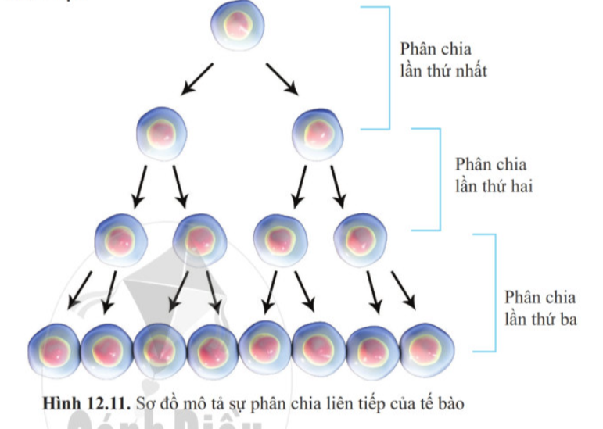
Thảo luận và
trả lời câu hỏi
Quan sát Hình 12.1 và cho biết:
Số lượng tế bào tăng lên sau mỗi lần phân chia.
Số tế bào con mới được tạo ra sau lần phân chia thứ tư.

Slide 26
Mở rộng
Tế bào trong cơ thể chúng ta không sống mãi. Mỗi ngày cơ thể chúng ta tạo ra đủ 2 triệu tế bào để thay thế những tế bào đã chết bằng cách sinh sản tế bào.
Tế bào da: 10 – 30 ngày phân chia một lần.
Tế bào niêm mạc má: 5 ngày phân chia một lần.
Tế bào gan: 1 -2 năm phân chia một lần.
Tế bào thần kinh: sau khi hình thành sẽ không phân chia thêm lần nào

Slide 27
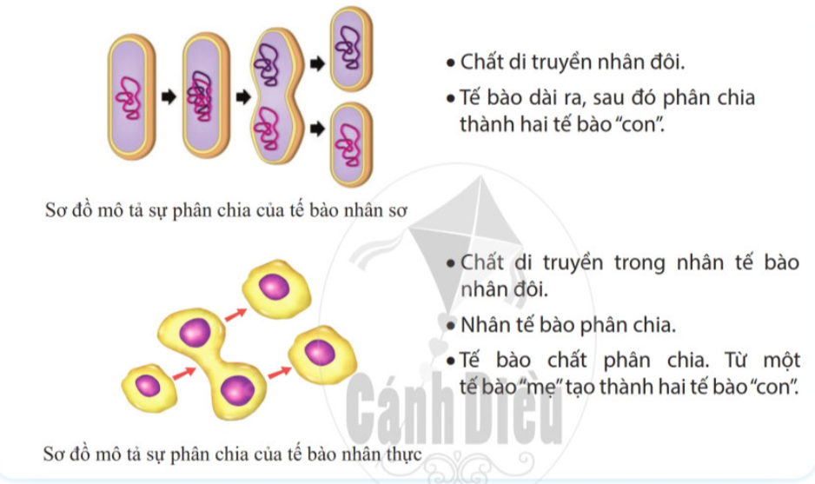

Slide 28
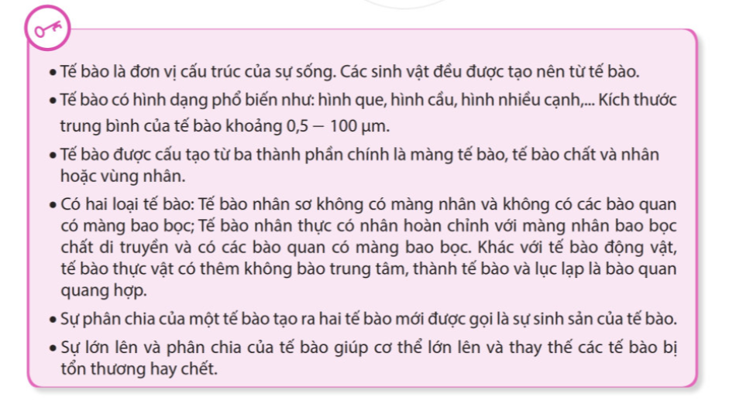
TỔNG KẾT LÝ THUYẾT

Slide 29
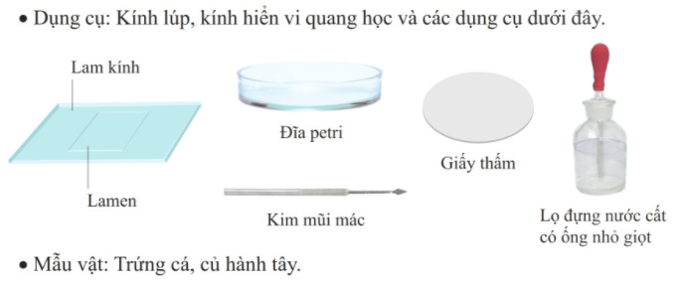
VI. THỰC HÀNH
QUAN SÁT TẾ BÀO
1. Chuẩn bị

Slide 30
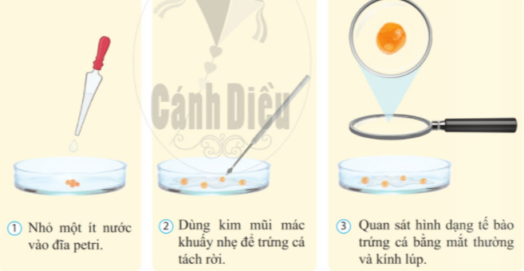
2. Tiến hành
Quan sát
tế bào trứng cá

Slide 31
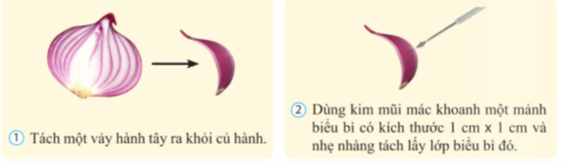
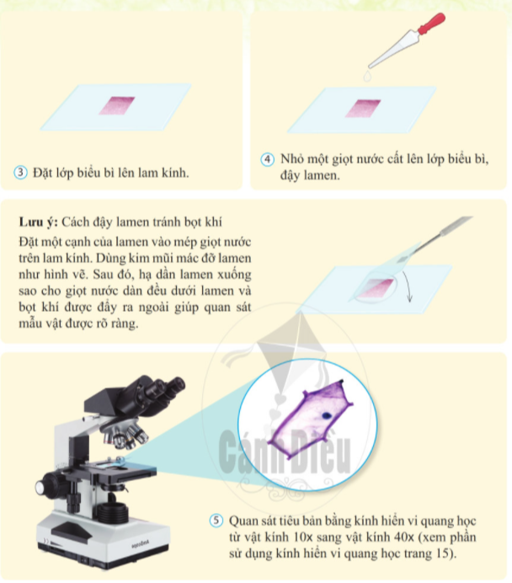
Quan sát tế bào vảy hành

Slide 32
Lập báo cáo
Lập báo cáo kết quả quan sát tế bào theo mẫu gợi ý:
Tế bào | Mô tả hình dạng | Hình vẽ minh họa
? | ? | ?
? | ? | ?

Slide 33
Luyện tập –
Trả lời câu hỏi trắc nghiệm
A. Hình que
B. Hình cầu
ĐÁP ÁN: C
Tế bào hồng cầu ở
Người có hình gì?
C. Hình đĩa, lõm hai mặt
D. Hình nhiều cạnh

Slide 34
Bào quan nào có ở tế bào thực vật mà không có ở tế bào động vật?
C. Nhân tế bào
B. Lục lạp
A. Màng tế bào

Slide 35
Tế bào nhân sơ có ở đâu?
A. Tế bào động vật nguyên sinh
B. Tế bào nấm
C. Tế bào vi khuẩn
C. A và B đều đúng

Slide 36
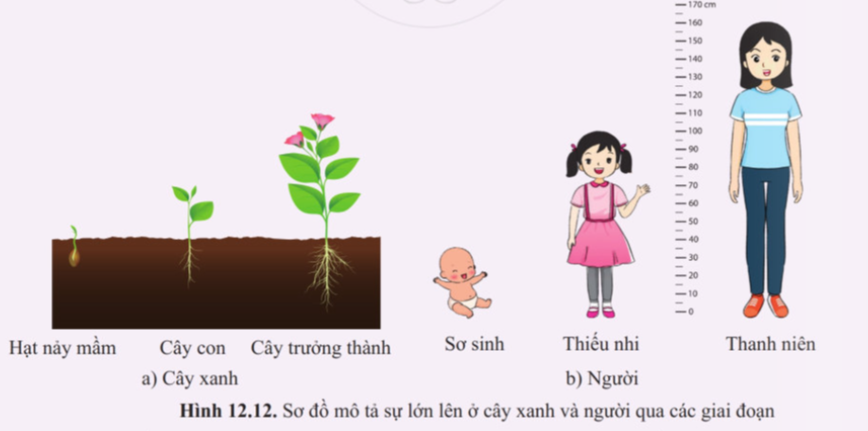
Luyện tập mở rộng
Nhận xét sự thay đổi về chiều cao cơ thể qua các giai đoạn khác nhau của cây xanh và người
Xác định chiều cao của người trong hình 12.12b khi ở giai đoạn thiếu nhi và thanh niên. Hãy cho biết nhờ đâu có sự thay đổi chiều cao đó.
Có sự thay đổi về chiều cao của cây xanh và con người là nhờ quá trình phân bào. Các tế bào lớn lên và thực hiện quá trình sinh sản (phân chia tạo thành nhiều tế bào mới).

Slide 37
Luyện tập mở rộng
So sánh chiều cao của em lúc là học sinh lớp 1 và hiện tại là học sinh lớp 6.
Từ đó, em hãy giải thích vì sao cơ thể lớn lên được?
Lớp 1
Lớp 6
Chiều cao:
Chiều cao:

Slide 38
Hướng dẫn về nhà
Quan sát tế bào trứng cá bằng kính lúp
Đọc trước Bài 13 –
Từ tế bào đến cơ thể

Slide 39
CẢM ƠN CÁC EM
ĐÃ LẮNG NGHE BÀI GIẢNG!

